Slide 1



Loading…
أبطال مادة الرياضيات
تبدأ حصتنا بعد لحظات..

Slide 3













المادة
الرياضيات
توكلنا على الله
ص 104 +105
الاثنين
16-5-1443هـ

Slide 4









ماهو شعورك اليوم

Slide 5






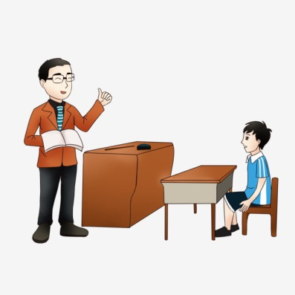






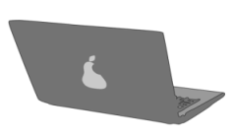


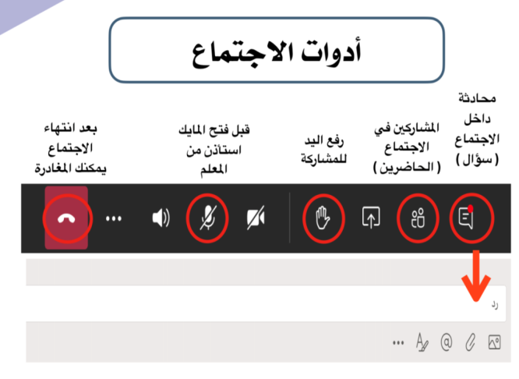





أغلق الصوت
قوانين فصلنا الافتراضي
أَبْتَعِد عَنْ الضّجيج
استمع إلى إجابات
أصدقائي ولا أقاطعهم
انتظر
دورك للمشاركة
أَسْتَمِع بِتِرْكيز
إغلاق المايك وعدم فتحة إلا بسماع أسمي
أًدَوِّن مُلاحَظاتي

Slide 6


متعلمينا الأعزاء …
من استعد استمد وزاد نوراً وعلما ,
استعد , جهز ادواتك ....ا
جلس في مكان مريح ومرتب
الرجاء التركيز والاستماع جيداً للشرح
والحل أول بأول
الفصل الخامس:
الاعداد حتى 20
سنتعلم في هذا الفصل
نرتب الاعداد من صفر الى 20 باستعمال خط الاعداد , ونستعمل كلمة بين , قبل , بعد
نسمي الاعداد من 11 الى 20 ونميزها
نقارن الاعداد حتى 20 باستعمال أكثر من , أقل من , يساوي
نعدد الاعداد من 11 الى 20 ونكتبها باستعمال أشياء ملموسة ورسوم
نُحل المسألة بالبحث عن نمط

Slide 7






الاثنين
فكرة الدرس
16-5-1443هـ
أعد الأعداد حتى 20 وأقارنها لتحديد أي المجموعات أكثر عددا ، وأيها أقل عددا ، وأيها له العدد نفسه
المفردات
أكثر من
أقل من
يساوي

Slide 8

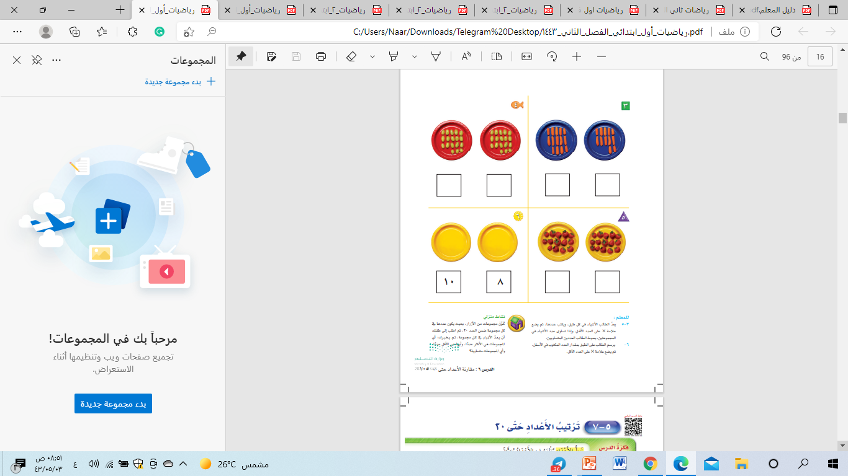
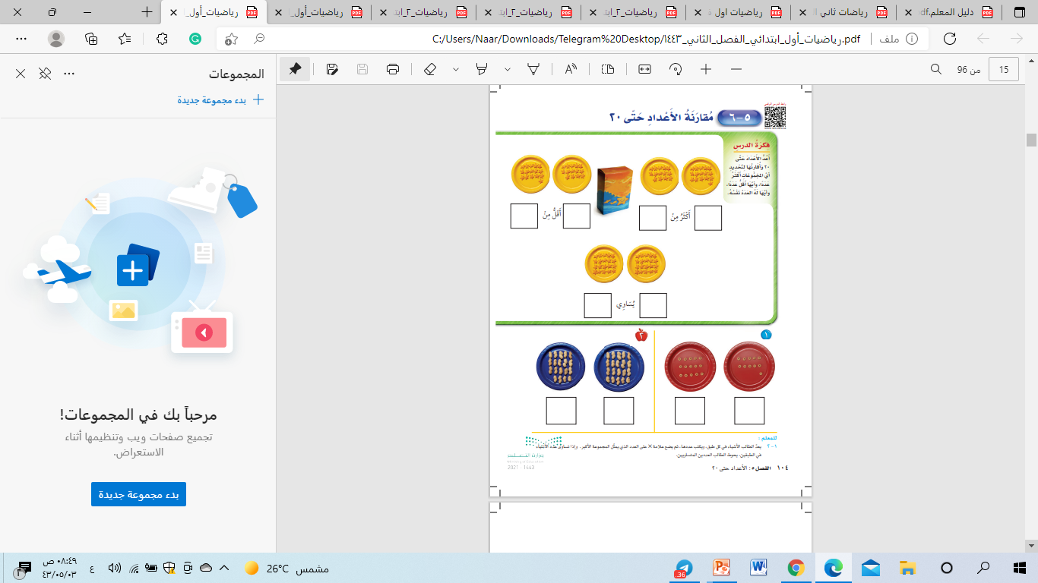
صفحة
104 الى 105
16 - 5
الاثنين
16-5-1443هـ

Slide 9


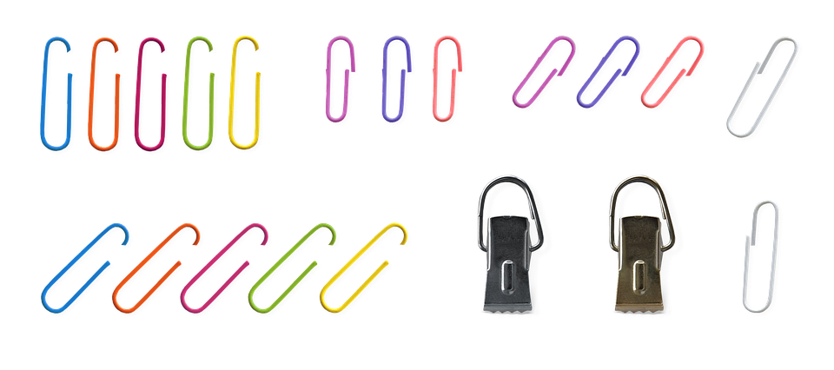
تسجيل الحضور
المادة
الرياضيات
ص 104 + 105
الاثنين
16-5-1443هـ

Slide 10



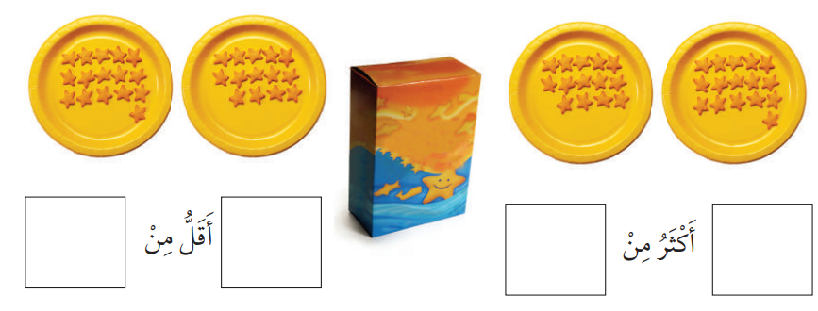
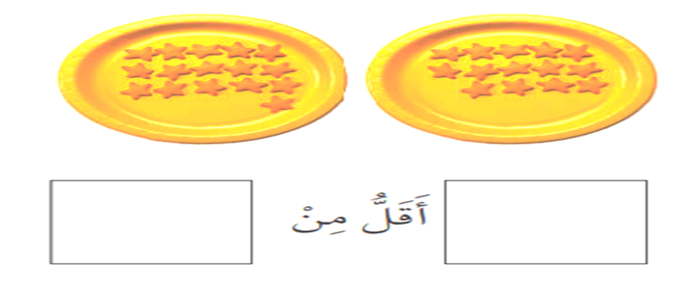
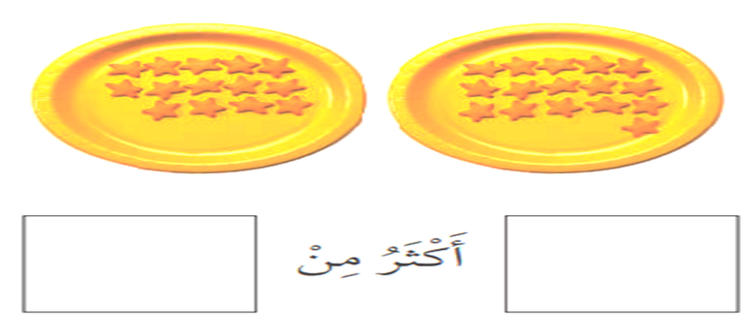

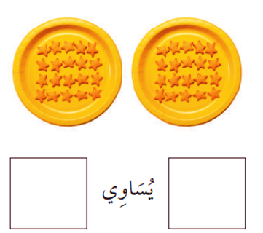

ص 104
5 – 6 مقارنة الاعداد حتى 20
16-5-1443هـ
عُد الأشياء في كل طبق و أكتب العدد ,’ ثم ضع علامة ( خطاء ) على العدد الذي يمثل المجموعة الأكبر , واذا تساوى عدد الأشياء في الطبقين حوط العددين المتساويين...
أقل من
أكثر من
16
14
14
16
يساوي
20
20

Slide 11

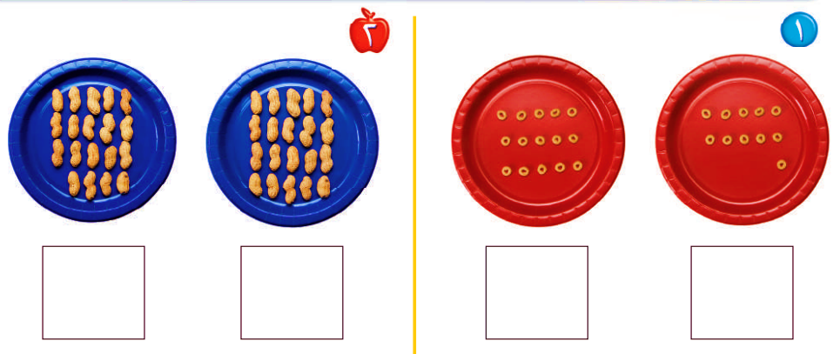
عُد الأشياء في كل طبق و أكتب العدد ,’ ثم ضع علامة ( خطاء ) على العدد الذي يمثل المجموعة الأكبر ,
واذا تساوى عدد الأشياء في الطبقين حوط العددين المتساويين...
19
15
11
20

Slide 12
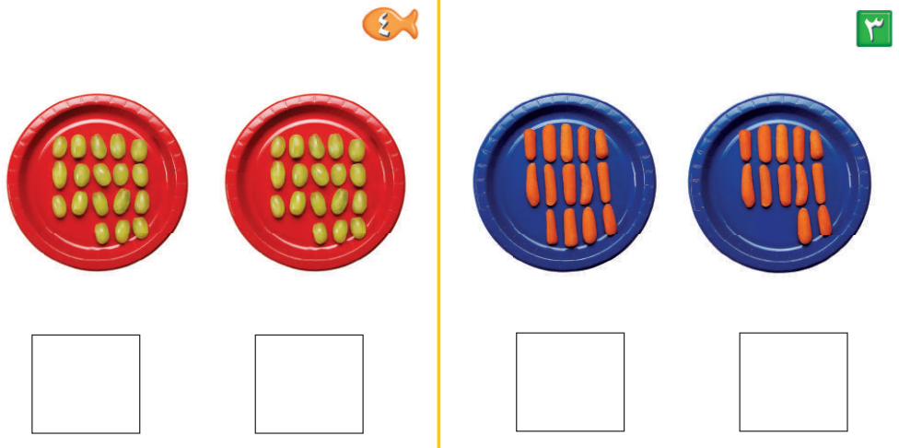
عُد الأشياء في كل طبق و أكتب العدد ,’ ثم ضع علامة ( خطاء ) على العدد الذي يمثل المجموعة الأقل ,
واذا تساوى عدد الأشياء في الطبقين حوط العددين المتساويين...
14
12
18
18

Slide 13

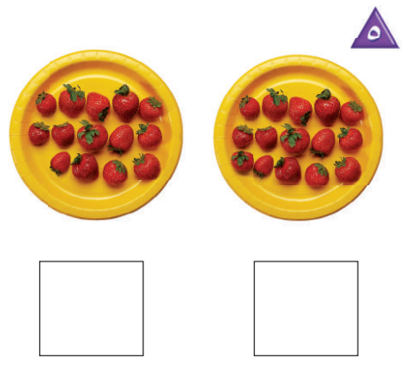
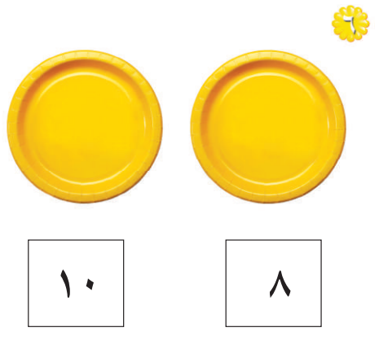

عُد الأشياء في كل طبق و أكتب العدد ,’
ثم ضع علامة ( خطاء ) على العدد الذي يمثل المجموعة الأقل ,
واذا تساوى عدد الأشياء في الطبقين حوط العددين المتساويين...
أرسم على الطبق بمقدار العدد المكتوب في الأسفل ,
ثم ضع علامة ( خطاء ) على العدد الأقل ...
14
15

Slide 14






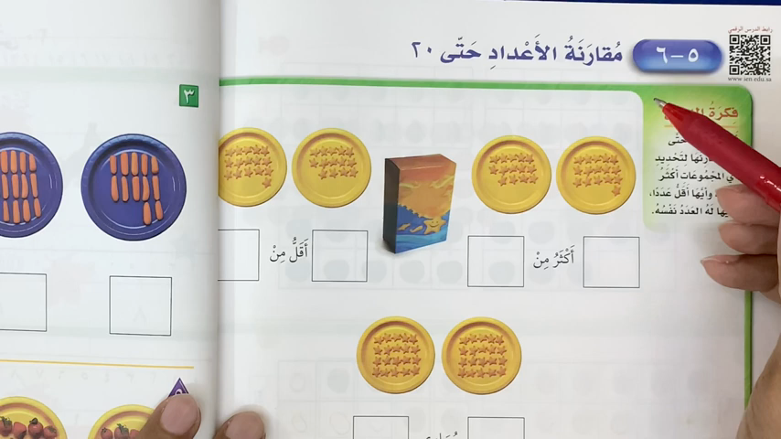





5 – 6 مقارنة الاعداد حتى 20
فديو الدرس
شكر خاص للأستاذ الفاضل
@Hassan_Alqarnee
https://www.youtube.com/playlist?list=PLyoodbH_5mVIlRVJAJof8blvnTy0aF9Rr

Slide 15
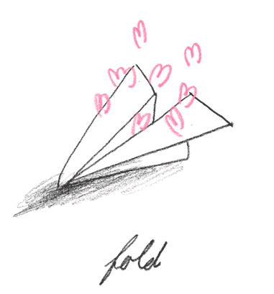



تحدث مع عائلتك
ماذا تعلمنا في درس اليوم ؟
هل اعجبك درس اليوم ؟

Slide 16
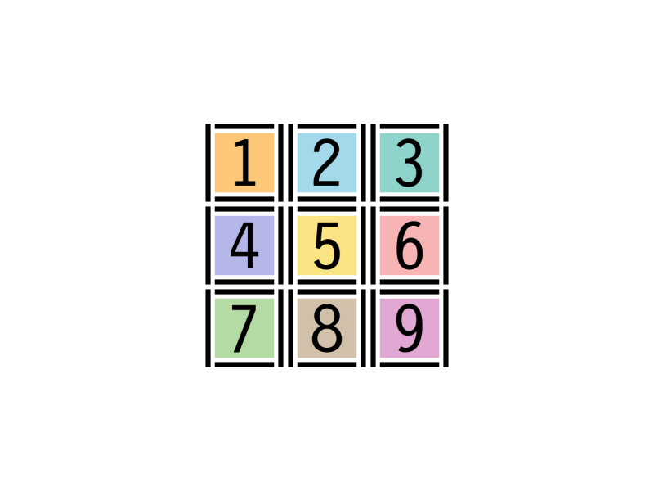


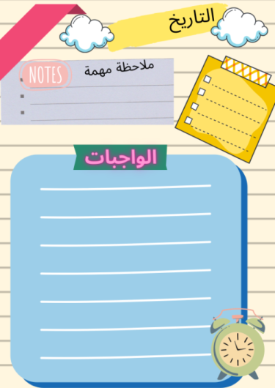



الواجب
حل الواجب في منصة

Slide 17



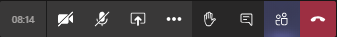



ندعو الله دائماً
... صفي العجيب انتم رائعون...
إلى الْلِقاء أَتَمنى لَكم يَوْمَاً ممتع…..
انتهت حصتنا دمتم بحفظ
الرحمن ورعايته
ننجز العمل بإتقان
نستمتع باقي اليوم
ندعو الله دائماً
لا تنسـوا الضغط على علامة السماعة الحمراء للخروج
Jcliiio

